Slide 1
Домены национальной платформы промышленной автоматизации
РГ «Открытая АСУ ТП»

Slide 2
1
Повестка встречи
  Введение доменов для описания архитектуры открытой АСУ ТП «Национальной платформы промышленной автоматизации»
  Использование нотации ArchiMate® 3.2 и инструмента моделирования Archi 5.6.0
  3. Совместна разработка архитектуры доменов открытой АСУ ТП «Национальной платформы промышленной автоматизации»
* Далее в презентации и приложенных материалов «открытая АСУ ТП» читать как «Национальной платформы промышленной автоматизации»

Slide 3
Домены «Национальной платформы промышленной автоматизации»
Открытая АСУ ТП
Домен открытой АСУ ТП — это совокупность процессов, функций, автоматизирующих их продуктов и описывающих их стандартов, объединённых в рамках специфической области деятельности. Каждый домен отражает определённый аспект жизненного цикла и функционирования автоматизированной системы управления технологическими процессами и служит для стандартизации подходов, обеспечения совместимости и интеграции решений.
Домен
«Витрина решений открытой АСУ ТП»
Домен
«Управление жизненным циклом систем автоматизации технологических процессов»
Домен
«Автоматизация технологических процессов»
Процесс
Процесс
Процесс
Продукт
Продукт
Продукт
Стандарт
Стандарт
Стандарт

Slide 4
Домены «Национальной платформы промышленной автоматизации»
 | Домен «Витрина решений открытой АСУ ТП» | Домен «Управление жизненным циклом систем автоматизации технологических процессов» | Домен «Автоматизация технологических процессов»
Процессы | - Внесение решений в доверенный репозиторий открытой АСУ ТП; - Доступ к решениям и их использованию; | - Проектирование - Разработка - Внедрение - Модернизация | -Контроль и управление технологическим процессом - Мониторинг, диспетчерское управление и автоматизированное управление технологическим процессом - Эксплуатация систем автоматизации технологических процессов (Уровни 1-2 ГОСТ Р МЭК 62264-1-2014)
Продукты | - Система управления доверенным репозиторием решений открытой АСУ ТП; - Портал витрины решений; - Средства сертификации решений; | Управление проектами разработки систем АСУ ТП DevOps-конвейер для АСУ ТП (CI/CD, тестирование, развертывание) Сервисы ИБ для разработки открытой АСУ ТП | Прикладное ПО АСУ ТП Общесистемное ПО Аппаратное обеспечение АСУ ТП Аппаратное обеспечение общесистемное
Стандарты | - Стандарты сертификации совместимости - Безопасность данных и контроль версий | - Описание моделей оборудования AutomationML. - Архитектура распределенных систем управления IEC 61499 - Описание конфигураций YAML/JSON . | OPC UA (IEC 62541) – стандарт обмена данными и интероперабельности. IEC 61131-3 – программирование ПЛК. IEC 61499 – распределенные системы управления. IEC 62264 / ISA-95 – интеграция управления и ERP/MES. ISA-88 (IEC 61512) – управление batch-процессами. ISA/IEC 62443 – кибербезопасность промышленных систем. IEEE 802.3 (Ethernet) – физическая сеть. IEEE 1588 (PTP) – синхронизация времени.

Slide 5
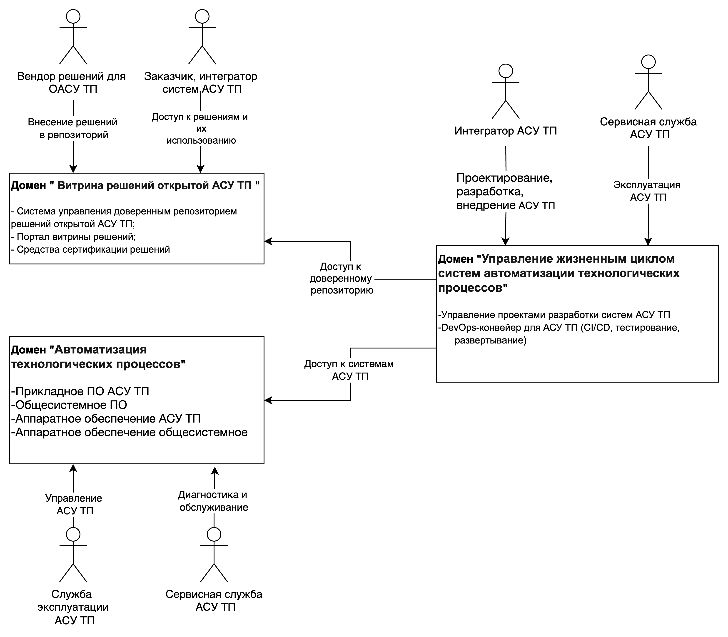
Взаимодействие между доменами

Slide 6
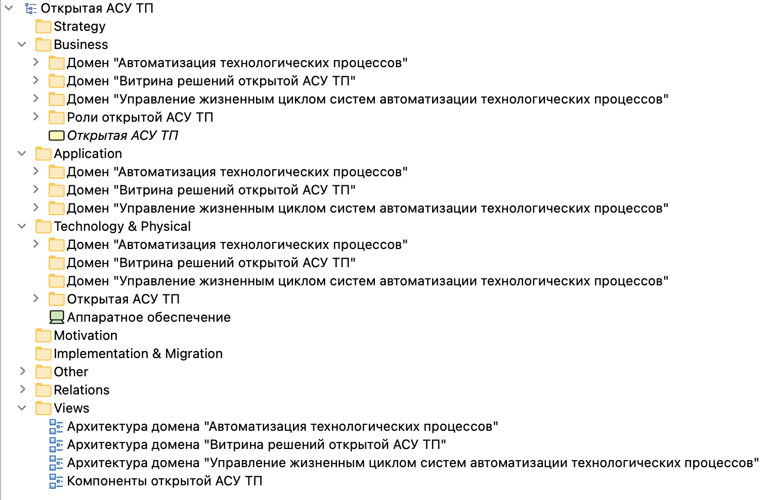

Использование нотации ArchiMate® 3.2 и инструмента моделирования Archi 5.6.0
Подготовлена структура описания архитектуры доменов открытой АСУ ТП в инструменте моделирования Archi 5.6.0 с использованием нотации ArchiMate® 3.2
Архитектура открытой АСУ ТП V01.archimate

Slide 7
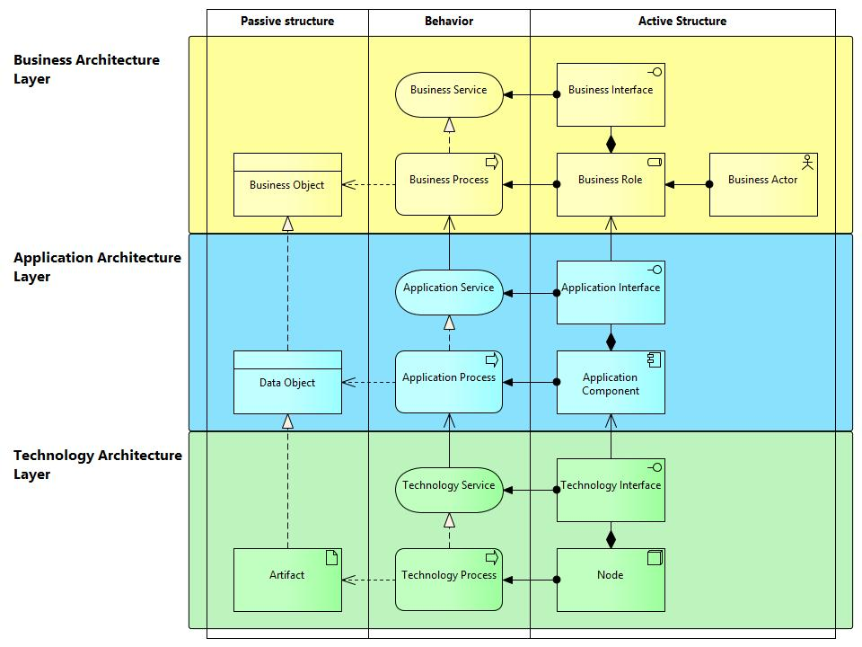
Использование нотации ArchiMate® 3.2
Business Architecture Layer (Бизнес-уровень)
Passive Structure (Пассивная структура): Business Object (Бизнес-объект) — данные или информация, используемая в бизнесе.
Behavior (Поведение): Business Service, Business Process (Бизнес-сервис, бизнес-процесс) — функции и процессы, которые выполняет бизнес.
Active Structure (Активная структура): Business Role, Business Actor, Business Interface — роли, акторы и интерфейсы, которые реализуют поведение.
2. Application Architecture Layer (Прикладной уровень)
Passive Structure: Data Object (Данные приложения).
Behavior: Application Service, Application Process — сервисы и процессы приложений.
Active Structure: Application Component, Application Interface — компоненты приложений и их интерфейсы.
3. Technology Architecture Layer (Технологический уровень)
Passive Structure: Artifact (Артефакт, например, файл или база данных).
Behavior: Technology Service, Technology Process — сервисы и процессы на уровне ИТ-инфраструктуры.
Active Structure: Node, Technology Interface — физические узлы (серверы, устройства) и интерфейсы.

Slide 8








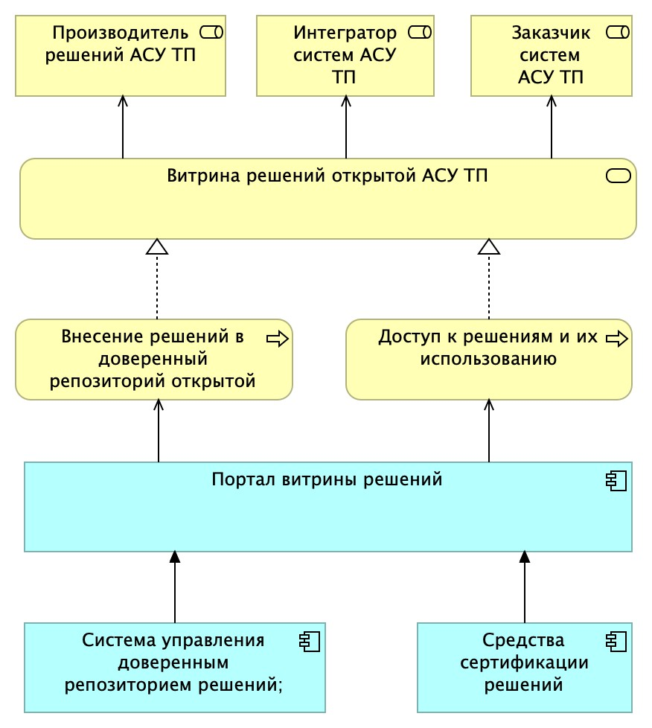
Архитектура домена
«Витрина решений открытой АСУ ТП»
Лидеры ТРГ по разработке компонентов
Газпромнефть | Северсталь | НПО КИС | ИНТИ + АСПЕКТ
Транснефть | Ростелеком | Еврохим | Росатом
УГТ 1-4
Концепция
УГТ 5-7
Разработка
УГТ 8-9
Готовое рыночное решение
Продукты
Портал витрины решений
Доверенный репозиторий открытой АСУ ТП
Средства сертификации решений
Ландшафты / Инфраструктура

Slide 9
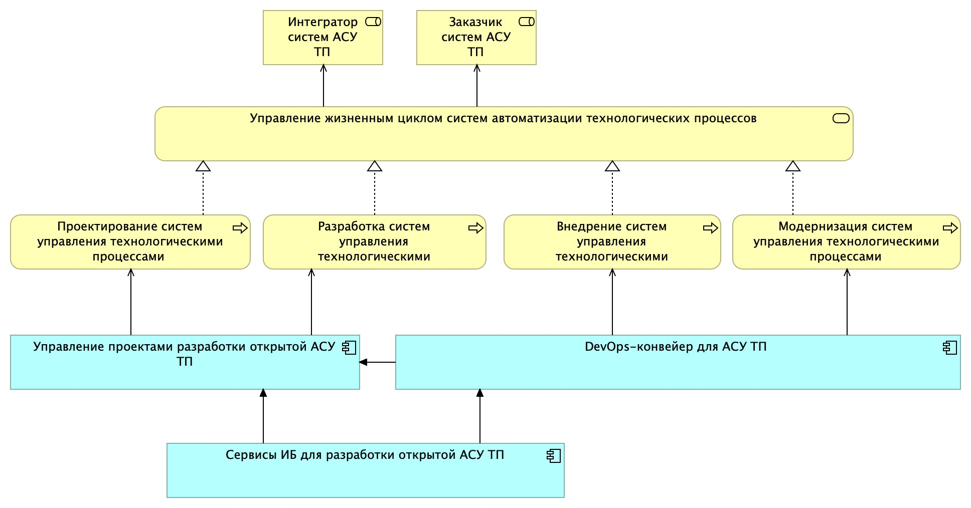
Архитектура домена «Управление разработкой внедрением систем промышленной автоматизации»
Лидеры ТРГ по разработке компонентов
Газпромнефть | Северсталь | НПО КИС | ИНТИ + АСПЕКТ
Транснефть | Ростелеком | Еврохим | Росатом
УГТ 1-4
Концепция
УГТ 5-7
Разработка
УГТ 8-9
Готовое рыночное
решение
Продукты
Управление проектами разработки открытой АСУ ТП
DevOps-конвейер для АСУ ТП
Сервисы ИБ для разработки открытой АСУ ТП
Ландшафты / Инфраструктура

Slide 10
Концептуальная схема АСУ ТП на базе открытой архитектуры
ПРОИЗВОДСТВЕННЫЙ ЦОД
ВНЕШНИЙ ЦОД
КОРПОРАТИВНЫЙ ЦОД
Атрибуты качества
(выполнение функций 2 и 3 уровня
МЭК 62264)
(выполнение функций 2 и 3 уровня МЭК 62264)
(выполнение функций 4уровня
МЭК 62264)
Информационно-управляющая платформа комплексных вычислений
вУРУ
Внешние бизнес
платформы
Взаимозаменяемость
Интероперабельность
Портируемость
Модульность
Внешние ЦОД могут содержать УРУ и виртуальные УРУ подключаются к ФОС через межсетевой экран
УП
УП
УП
УРУ
,
УП
УП
УП
Бизнес платформы взаимодействуют
через УП размещенное
на УРУ (не через ФОС)
УП
УП
УРУ на внешних ЦОД могут использоваться для
инженерных задач симуляций и моделирования
,
вУРУ
вУРУ
вУРУ
,
УРУ
УП
ФОС
Компоненты
УРУ
- узел распределенного управления
УРУ
УРУ
УРУ
УРУ
УРУ
УРУ
ПЛК
РСУ
УРУ
Датчик
Интерфейс полевой сети
УП
УП
УП
УП
УП
КИ
КИ
вУРУ
вУРУ
УП
УП
УП
- управляющее приложение
ФОС
- фреймворк обеспечения связности
Физические модули ввода/вывода (цифровые/аналоговые)
ПЛК
РСУ
СПАЗ
- совместимые компоненты
УЗЛЫ РАСПРЕДЕЛЕННОГО УПРАВЛЕНИЯ (УРУ)
- несовместимые компоненты
(выполнение функций 1, 2 и 3 уровня МЭК 62264)

Slide 11


Домен «Автоматизация технологических процессов»
Компоненты открытой АСУ ПТ
Лидеры ТРГ по разработке компонентов
Газпромнефть | Северсталь | НПО КИС | ИНТИ + АСПЕКТ
Транснефть | Ростелеком | Еврохим | Росатом
УГТ 1-4
Концепция
УГТ 5-7
Разработка
УГТ 8-9
Готовое рыночное решение
Программное
обеспечение
Прикладное ПО
АСУ ТП
Расширенные
функции
Математическое моделирование технологических процессов
Базовые
функции
ЯДРО
ДПАК ОАСУТП
Класс 11.05 Программно-аппаратные комплексы автоматизированного управления технологическим процессом
ЧМИ
(SCADA)
Сервис исторических данных
Виртуальный ПЛК
Сервисные
функции
Оркестратор
Мониторинг и логгирование
Интегрированная среда разработки
Обмен
данными
OPC UA
Клиент/Сервер
OPC UA
PUB/SUB
Коннектор промышленных протоколов
Полевой
протокол
АСУ ТП для дискретных производств
Общесистемное
АСУ ТП для непрерывных производств
Контейнеризация
Виртуализация
Операционная система общего назначения
Операционная система реального времени
Программное обеспечение резервного копирования
АСУ ТП объектов энергетики
Система управления базами данных
База данных временных рядов
Хранилище сертификатов, ключей, паролей
Авторизация и аутентификация
Программное обеспечение ИБ
Автоматизация инфраструктуры зданий и сооружений
Аппаратное обеспечение
АСУ ТП
ПЛК
Интеллектуальный КИП
Модули распределенного ввода-вывода
Общесистемное
Серверные платформы
Сетевое оборудование
Пром ПК

Slide 12
Дорожная карта развития компонентов совместимых с открытой АСУ ТП РГ ОАСУ ТП домена «Автоматизация технологических процессов»
 | Компоненты | Лидер ТРГ | 2024 |  | 2025 |  |  |  | 2026 |  |  |  | 2027 |  |  |  | 2028 |  |  |  | 2029 |  |  |  | 2030
 |  |  | Q3 | Q4 | Q1 | Q2 | Q3 | Q4 | Q1 | Q2 | Q3 | Q4 | Q1 | Q2 | Q3 | Q4 | Q1 | Q2 | Q3 | Q4 | Q1 | Q2 | Q3 | Q4 | Q1 | Q2 | Q3 | Q4
 | Виртуальный ПЛК
 | Интегрированная среда разработки
 | OPC UA Клиент/Сервер
 | OPC UA PUB/SUB
 | Коннекторы промышленных протоколов
 | Полевой протокол
 | Программное обеспечение ИБ
 | Оркестратор
 | Мониторинг и логгирование
 | Система управления базами данных
 | База данных временных рядов
 | ПЛК
 | Пром ПК
 | Интеллектуальный КИП
 | Модули распределенного ввода/вывода
 | Серверные платформы
 | ЧМИ (SCADA)
 | Сервис исторических данных
 | Хранилище сертификатов, ключей, паролей
 | Авторизация и аутентификация
 | Контейнеризация
 | Виртуализация
 | ОС общего назначения
 | ОС Реального времени
 | ПО резервного копирования
 | Сетевое оборудование
 | Математические модели тех. процесса
УГТ 1-4
Концепция
УГТ 5-7
Разработка
УГТ 8-9
Готовое рыночное
решение
Лидеры ТРГ
Газпромнефть
Транснефть
Северсталь
Ростелеком
НПО КИС
Еврохим
ИНТИ + АСПЕКТ
Росатом
Статус на Q4 2025 года (всего 27 компонентов)
УГТ 1-4 – 2 компонента
УГТ 5-7 – 19 компонентов
УГТ 8-9 – 6 компонентов
На форуме в Нижнем Новгороде на стенде ОАСУ ТП
продемонстрирована работа 21 компонента
Безопасность

Slide 13
Приложение

Slide 14
Газпромнефть
Внешний рынок
Ростелеком
Еврохим
Северсталь
НПО КИС
Уровни готовности технологии (ГОСТ Р 58048-2017)
Стадии разработки | Документы
УГТ1 Основные принципы технологии изучены и опубликованы
Существует концепция (идея), какое должен быть функционал и алгоритмы | Описание концепции
УГТ2 Концепция технологии и/или ее применения сформулированы
Выполнено частичное программирование, какое оборудование применяется, начальное тестирование | Техзадание, Описание программы, Отчет о тестировании
УГТ3 Критические функции и/или характеристики подтверждены аналитическим и экспериментальным путем
Определены и разрабатывается алгоритмы, определена архитектура, проведено тестирование в лабораторной среде, проведено сравнение с аналогами | Техзадание, Описание программы, Отчет о тестировании
УГТ4 Компонент и/или макет испытаны в лабораторном окружении
Разработка архитектуры, разработан код ПО, модули соответствует архитектуры, проведена интеграция функций и модулей | Техзадание, Описание программы, код программы, Отчет о тестировании, Договор на выполнение работ, Научно-технический отчет
УГТ5 Компонент и/или макет испытаны в окружении, близком к реальному
Завершен анализ требований к внутреннему интерфейсу, внешние интерфейсы описаны, завершена разработка функций/модулей и их интеграция в ПО, проведено нагрузочное тестирование | Техзадание, Описание программы, Отчет о тестировании, Видео работы функционала, Договор на выполнение работ, Научно-технический отчет
Notes:
Ограничить количество компонентов ядра ОППА, по принципу единственности реализации для всех применений
Отделить компоненты инфраструктуры необходимые для работы ОППА, но не являющиеся объектами разработки от инфраструктурных компонентов именно ОППА
Выделить прикладные компоненты/ сервисы, работающие на базе сервисов ядра, но не входящие в состав ядра, а значит могущие иметь множество вариантов реализации.
Добавить группировку компонентов с прослеживанием сквозных функций, например ИБ, управление конфигурацией и т.п.

Slide 15
Газпромнефть
Внешний рынок
Ростелеком
Еврохим
Северсталь
НПО КИС
Уровни готовности технологии (ГОСТ Р 58048-2017)
Стадии разработки | Документы
УГТ 6 Модель системы/подсистемы или прототип продемонстрированы в окружении, близком к реальному
Завершен анализ структур баз данных и интерфейсов, ограничение по времени, проведена интеграция модулей и их совместная работа, разработана документация, выполнены лабораторные испытания | Описание программы, Видео работы функционала, Отчет о тестировании, Руководство пользователя/администратора, текст программы, Акты испытаний и методика испытаний, Договор на выполнение работ, Научно-технический отчет
УГТ 7 Прототип системы продемонстрирован в условиях эксплуатации
Выпущена «бета»-версия ПО Алгоритмы работают на процессоре(ах) в эксплуатационной среде | Видео работы функционала, Акты ОПЭ, Видео работы функционала
УГТ 8 Реальная система завершена и квалифицирована в ходе испытаний и демонстрации
Программное обеспечение тщательно отлажено, Процесс подтверждения сертификации завершен, ПО работает в реальных условиях | Акты испытаний и методика испытаний, Отчет о тестировании, Руководство пользователя/администратора, Результаты сертификации, Акты эксплуатации
УГТ9: Реальная система подтверждена путем успешной эксплуатации
Организовано тиражирование и поддержка решения
Notes:
Ограничить количество компонентов ядра ОППА, по принципу единственности реализации для всех применений
Отделить компоненты инфраструктуры необходимые для работы ОППА, но не являющиеся объектами разработки от инфраструктурных компонентов именно ОППА
Выделить прикладные компоненты/ сервисы, работающие на базе сервисов ядра, но не входящие в состав ядра, а значит могущие иметь множество вариантов реализации.
Добавить группировку компонентов с прослеживанием сквозных функций, например ИБ, управление конфигурацией и т.п.

Slide 16
Соотношение УГТ со стадиями жизненного цикла
Газпромнефть
Внешний рынок
Ростелеком
Еврохим
Северсталь
НПО КИС
Название стадии жизненного цикла / ГОСТ 2.103-2013, п. Стадии разработки | Уровни готовности технологии (УГТ)
 | УГТ1 | УГТ2 | УГТ3 | УГТ4 | УГТ5 | УГТ6 | УГТ7 | УГТ8 | УГТ9
 | Идея | Концепция | Определен функционал | Лабораторный прототип |  | «Альфа»-версия | «Бета»-версия | Готовое решение | Тираж
1. Консолидация и формализация отраслевой потребности
2. Определение источников финансирования
3. Разработка функциональных требований, технического задания и технического проекта
4. Реализация требований, проведение опытно-промышленной эксплуатации
5. Доработка решения (компонента) по результатам ОПЭ. Решение для тиража.
6. Разработка стандарта, методика тиражирования решения
7. Сертификация решения
8. Оценка финансирования для тиража решения в отрасли
9. Организация развития и сервисного обслуживания решения
Notes:
Ограничить количество компонентов ядра ОППА, по принципу единственности реализации для всех применений
Отделить компоненты инфраструктуры необходимые для работы ОППА, но не являющиеся объектами разработки от инфраструктурных компонентов именно ОППА
Выделить прикладные компоненты/ сервисы, работающие на базе сервисов ядра, но не входящие в состав ядра, а значит могущие иметь множество вариантов реализации.
Добавить группировку компонентов с прослеживанием сквозных функций, например ИБ, управление конфигурацией и т.п.

